Slide 1

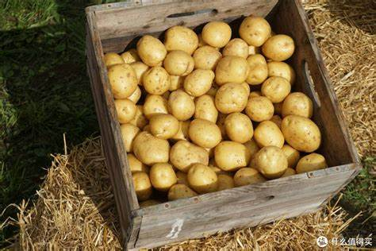
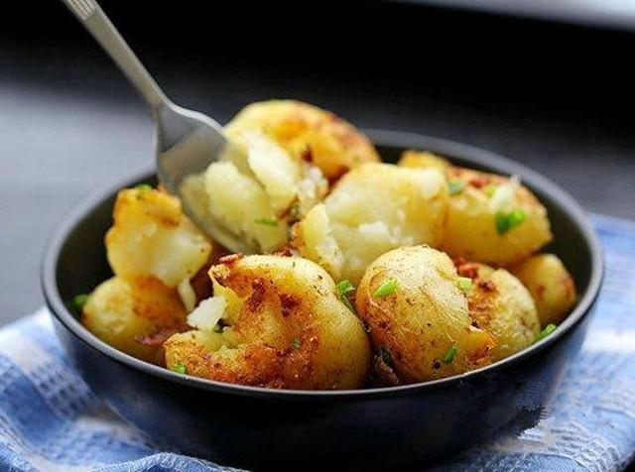
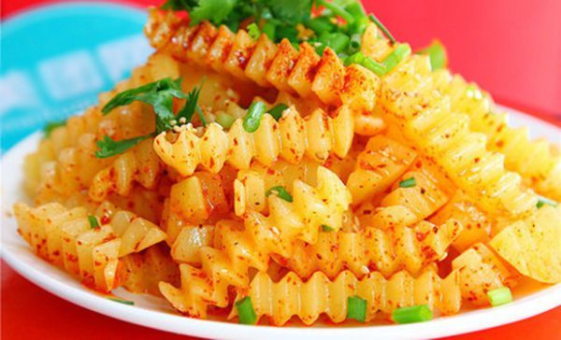
需求分析——市场需求
人口增长
随着全球人口的不断增长，尤其是发展中国家的人口增加，马铃薯作为主要的食品来源之一，其需求也随之增长。
全球化贸易
随着快餐文化的兴起，尤其是薯条的普及，马铃薯产品在全球范围内的消费需求持续增长。
加工需求
以薯片、薯条为主的速冻食品、干燥食品、即食产品等市场需求量不断增加。

Slide 2
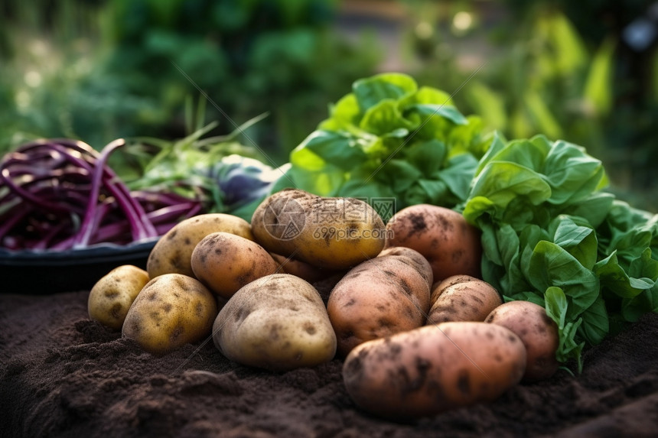
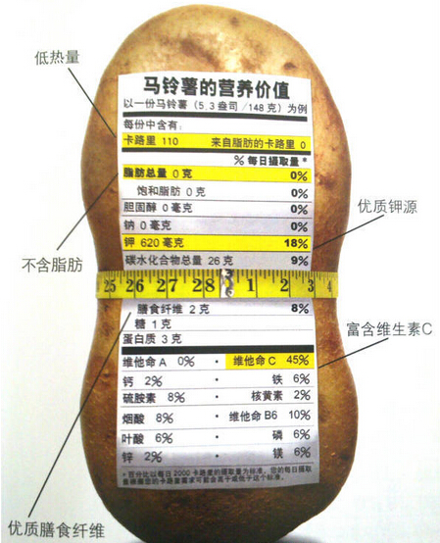
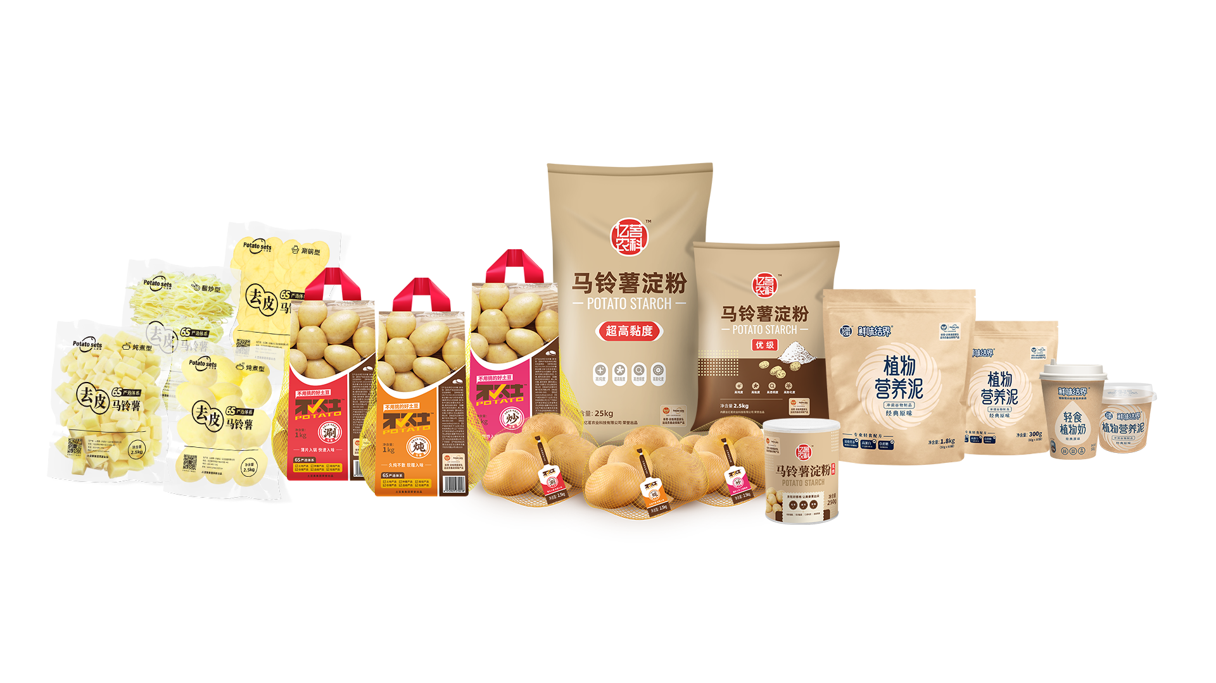
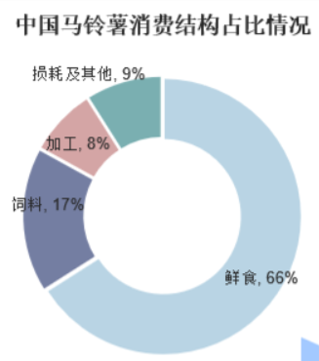
需求分析——消费需求
营养与健康
马铃薯富含淀粉、维生素C、钾等营养成分，作为一种高能量的食品，它在很多国家的传统饮食中占据着重要地位。
绿色有机
随着绿色消费趋势的上升，消费者对有机马铃薯的需求也在增加。在一些发达国家，越来越多的消费者倾向于选择无化肥、无农药的有机马铃薯

Slide 3
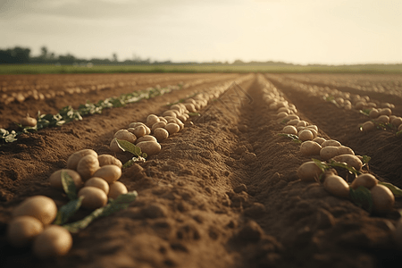
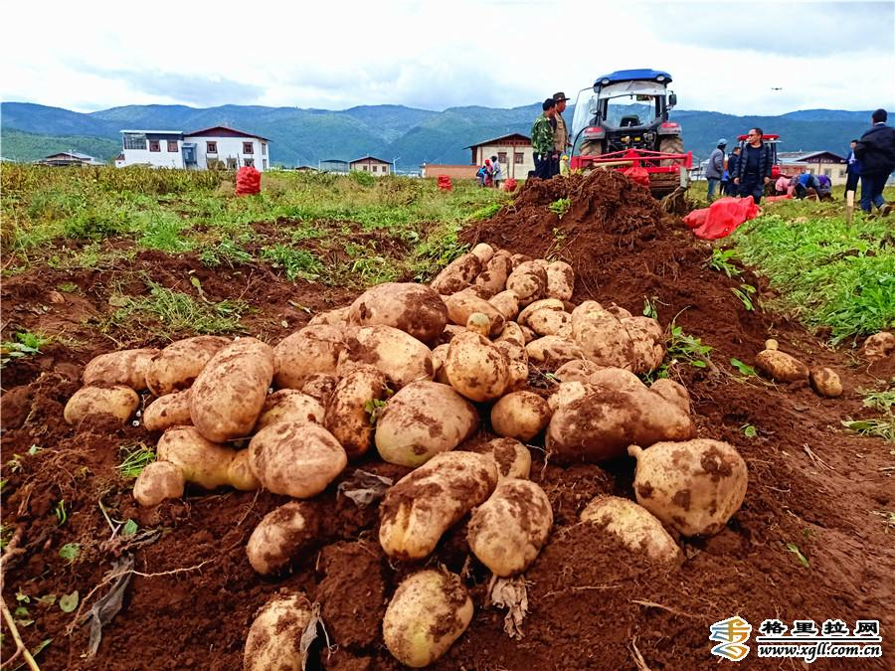
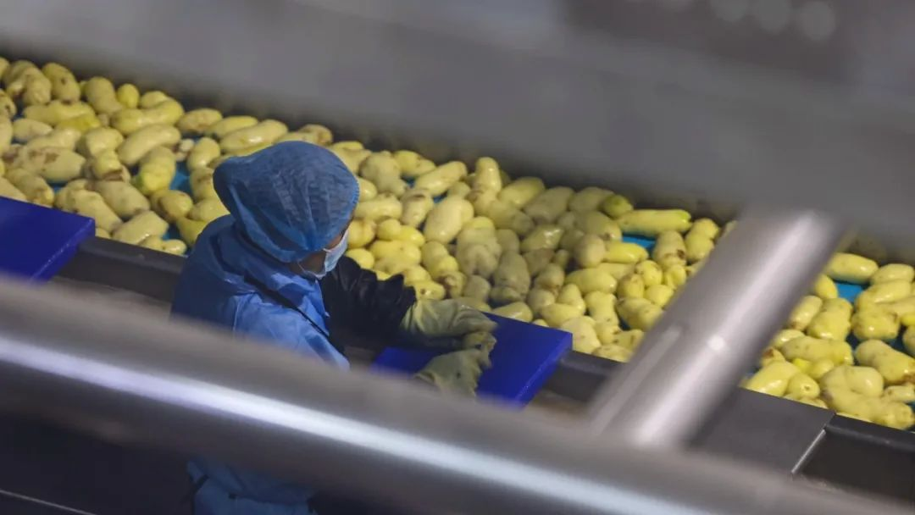
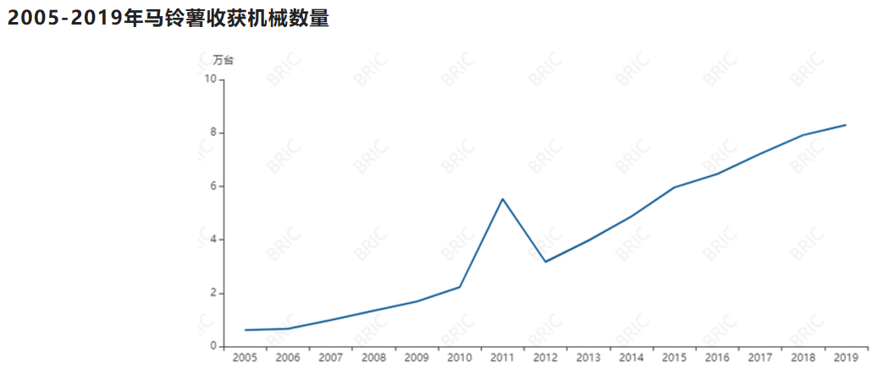
需求分析——生产需求
农业技术进步
现代农业技术（如病虫害防治技术、灌溉技术、土壤改良等）的进步，有助于提高马铃薯的产量和质量。
机械化和自动化
随着农业机械化的普及，马铃薯的种植、收割等过程得到了极大的简化和提高效率，自动化技术在农业中的应用将进一步促进马铃薯生产的增长。

Slide 4
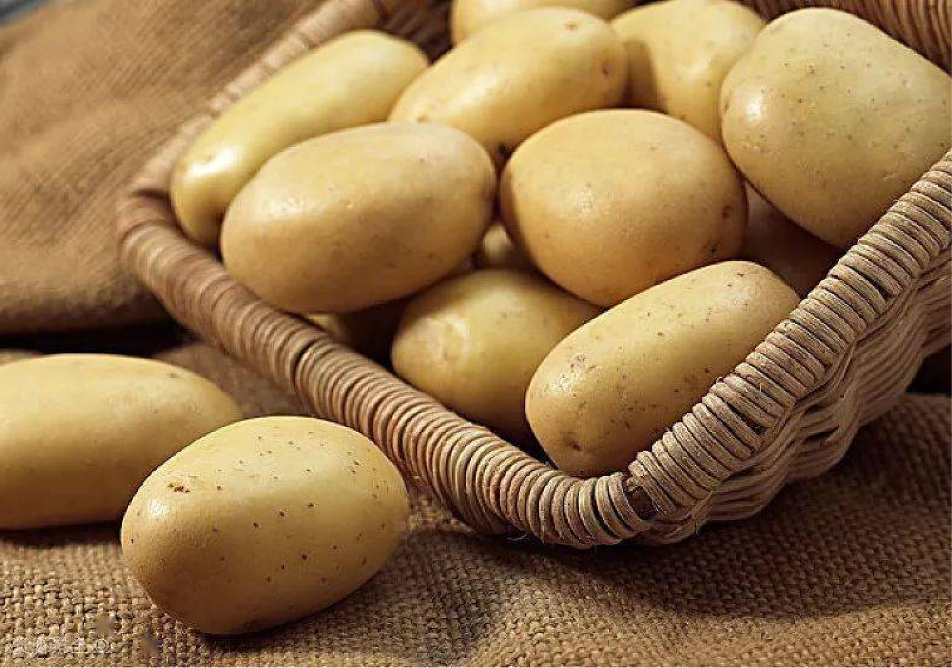
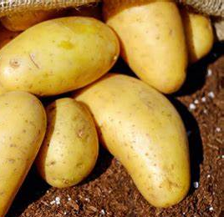
育种分析——育种现状
1.无性繁殖：简便、有效，又确保了品种的纯度。但经多代种植后病毒易在种薯内积累，导致种质退化。在品种、天气、人为和机械等多种因子共同诱发下，易致使马铃薯连作后土传病害加剧。因此，加强马铃薯生产管理对提高产量和品质具有积极作用。
1.无性繁殖：简便、有效，又确保了品种的纯度。但经多代种植后病毒易在种薯内积累，导致种质退化。在品种、天气、人为和机械等多种因子共同诱发下，易致使马铃薯连作后土传病害加剧。因此，加强马铃薯生产管理对提高产量和品质具有积极作用。
2.病虫害防治：部分常见病害（如黑茎病、环腐病等）暂未得到有效控制。实际生产中，应加强优良品种选育，对农业土地进行严格和有效的管理，坚持“以预防为导向，全面治理”的策略，结合农业、物理、生物和化学等防治手段，以提高防治效果。

Slide 5
育种分析——育种目标
1.高产性育种：通过选择适应性强、植株生长稳健、块茎膨大良好的品种，可以有效提高马铃薯的单位面积产量。
1.无性繁殖：简便、有效，又确保了品种的纯度。但经多代种植后病毒易在种薯内积累，导致种质退化。在品种、天气、人为和机械等多种因子共同诱发下，易致使马铃薯连作后土传病害加剧。因此，加强马铃薯生产管理对提高产量和品质具有积极作用。
2.抗病性育种：抗病性育种是提高马铃薯生产稳定性和减少农药使用的关键。抗病育种的途径包括：选择抗病品种、基因转移与基因组编辑。
3.耐逆性育种：马铃薯对环境条件的敏感性较强。抗旱、抗盐碱、耐低温成为其耐逆性育种目标。

Slide 6
育种分析——育种发展对策
1. 建立良好的育种环境：结合当地的环境、气候等特点，开展科学的育种工作，提高育种工作效率。
1.无性繁殖：简便、有效，又确保了品种的纯度。但经多代种植后病毒易在种薯内积累，导致种质退化。在品种、天气、人为和机械等多种因子共同诱发下，易致使马铃薯连作后土传病害加剧。因此，加强马铃薯生产管理对提高产量和品质具有积极作用。
2.科学引进马铃薯品种：引进适合当地气候和土壤特征的优良品种，强化育种工作的效果，从而全面提升马铃薯品种的综合质量和产量。
3.创新马铃薯育种方式：开展二倍体马铃薯优异基因、分子标记和QTL位点的精细定位，为后续选育高质量品种提供重要的理论依据和技术支持。
4.更新生产设备及生产技术：研发新型设备，对生产技术进行优化升级，有助于突破相关产业技术瓶颈。

Slide 7
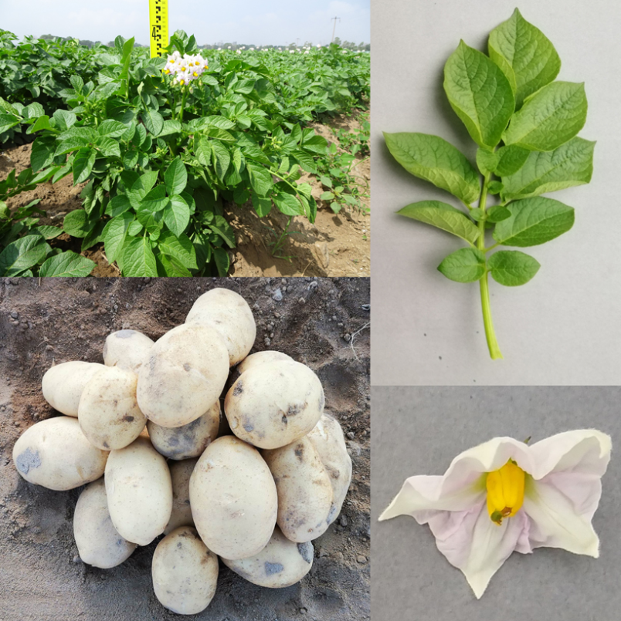
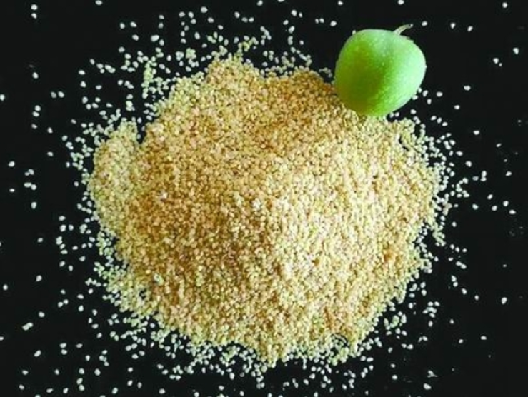
新品种研发：
国内首个早熟高淀粉马铃薯品种“中薯早39”育成并转化落地，突破了品种早熟性和高淀粉含量不兼容的瓶颈
通过基因组设计育种，培育出了第一代高纯合度二倍体马铃薯自交系和杂交马铃薯品系“优薯1号”，具有显著的产量杂种优势和优良的蒸煮品质
种业现状
中薯早39马铃薯新品种
马铃薯果实和种子

Slide 8


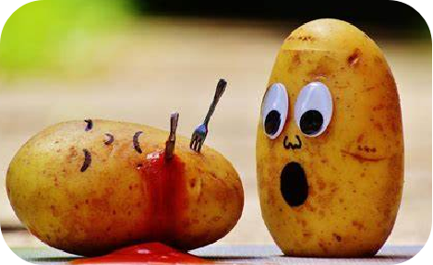
育种技术发展：
马铃薯育种技术已经从传统育种发展到包括分子标记辅助育种、基因工程育种和基因组选择育种技术。分子技术的快速发展使得育种更加综合，选择效率提升。
国内有超过70家的育种单位，包括科研院所、大学和企业，其中科研院所和大学是育种的主体。
种业现状
问题与挑战：
气候变化：全球气候变暖和极端天气的增加，可能导致部分地区马铃薯种植的风险增加
病虫害防控：马铃薯易受多种病虫害的影响，如何通过基因育种、生态种植模式和生物防治等手段控制病虫害，是种业亟待解决的问题。

